Slide 1

Презентация на тему:
«Правила поведения
в лесу»

Slide 2
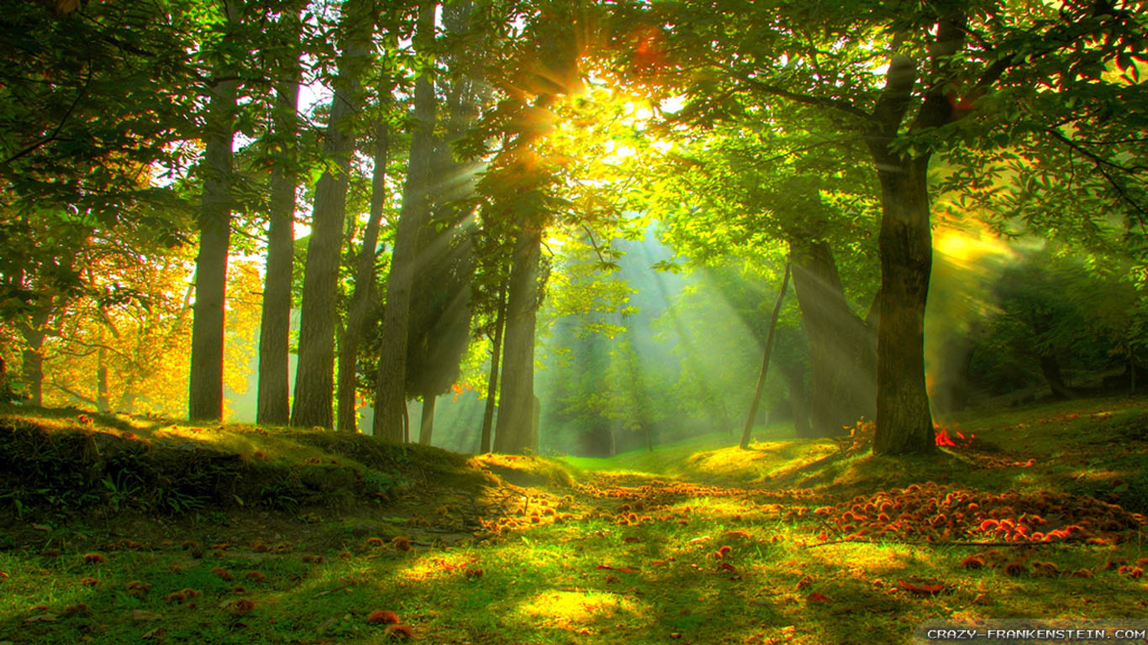

Slide 3

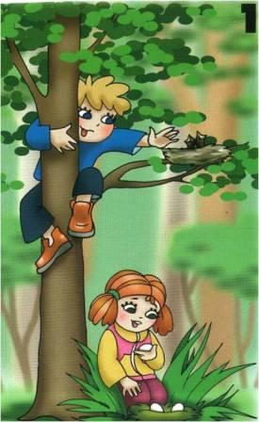
Не разоряйте птичьи гнезда!
Дети запомнить должны
И понять:
Гнезда у птичек
Нельзя разорять!
Если в траве вы увидели яйцо
Или услышали крики птенцов,
Не приближайтесь,
Не лезьте туда
И не тревожьте
Ни птиц, ни гнезда.

Slide 4

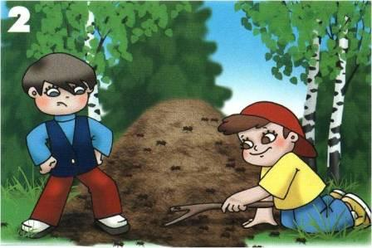
Не разоряйте муравейники!
Муравьи – лесные санитары;
Так прозвали люди их недаром!
Чтобы лес красив был и здоров,
Без личинок вредных и жуков,
Муравьи на страже день и ночь:
Гонят разных короедов прочь!
Только ты им, друг мой, не мешай!
Муравейники не разоряй!
Эти санитары так нужны
Для лесов твоей родной страны!

Slide 5

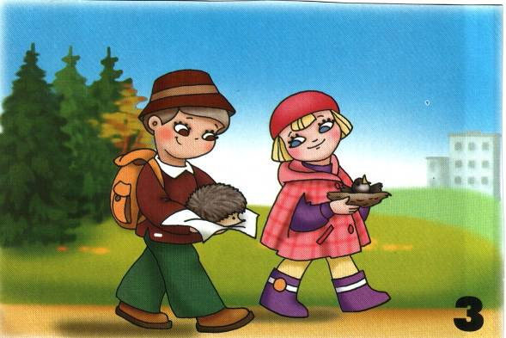
Не забирай из леса домой животных !
Для ёжиков и белок
Лес – это дом родной.
Они живут там смело
И летом и зимой:
Находят пропитанье
Своих детей растят
И уходить из леса
Нисколько не хотят…
Поэтому не стоит
Их в город забирать…
Поверь: они в неволе
Не будут есть и спать…

Slide 6

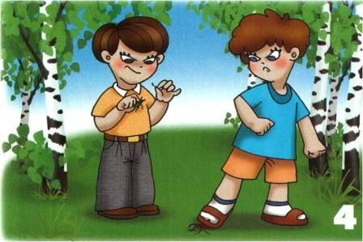
Не обижай лесных насекомых!
В лесу летают мотыльки,
Ползут козявки и жуки…
Природа мать им жизнь дала.
У них у всех свои дела.
Ты их увидишь на пути –
Не обижай, а отойди !
Без насекомых лес, друг мой
И одинокий, и пустой…

Slide 7


Не рвите полевые цветы!
Цветы украшают луга и леса
Но это не только природы краса-
В них пчёлы находят целительный дар,
И бабочки пьют из них сладкий нектар.
Не надо, друзья, их бессмысленно рвать,
Не надо букеты из них составлять…
Завянут букеты…Погибнут цветы…
И больше не будет такой красоты!

Slide 8
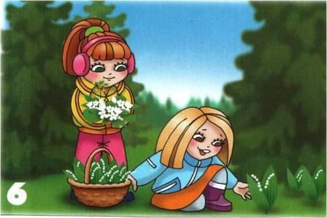
Не рвите редкие цветы!
Есть цветочки редкие,
Белые и нежные:
Вам кивнут приветливо
Ландыши, подснежники…
Только рвать не надо их –
С ними лес добрей, светлей.
Ведь теперь цветов таких
Очень мало на земле…

Slide 9


Не ловите бабочек и стрекоз!
Бабочка цветная
Над тобой порхает…
Стрекоза резвится,
Пляшет, веселится…
Лету все так рады!
Их ловить не надо…
Пусть себе летают,
Землю украшают…

Slide 10

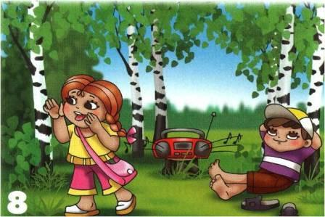
Не шумите в лесу!
У леса музыка своя…
Её послушайте друзья!
Вот птичьи трели раздались,
Вот белка скачет вверх и вниз,
А вот кузнечик затрещал,
По ветке дятел застучал…
Как много звуков тут и там!
В лесу не нужен шум и гам:
Нельзя шуметь, галдеть, кричать
И громко музыку включать!

Slide 11

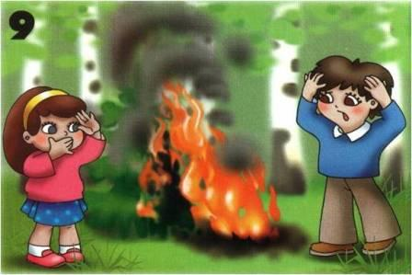
Не разжигай костер в лесу без взрослых!
Без взрослых с огнём -развлекаться опасно!
Закончиться может забава –Ужасно!
В лесу очень сухо бывает порой,
Костёр обернётся серьёзной бедой!
Представьте, что пламя легко разгорится,
Начнёт полыхать, разбегаться искриться –
Его потушить невозможно тогда…
Пожары лесные – большая беда!

Slide 12
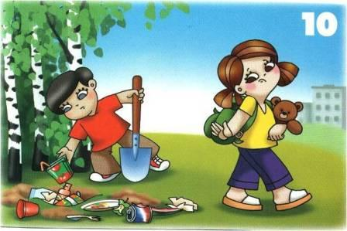
Не оставляй мусор в лесу!
Вы в поход пришли, ребята…
Отдохнуть, конечно, надо:
Поиграть и порезвиться,
И наесться, и напиться…
Но вокруг остались банки,
Целлофан, железки, склянки…
Оставлять их здесь нельзя!
Не поленимся, друзья:
Мусор тут, в лесу, чужой,
Заберём его с собой!

Slide 13
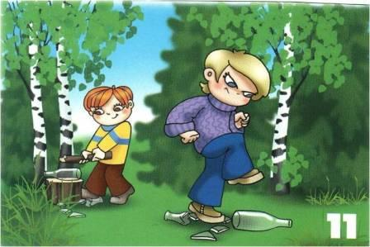
Не бейте стекло в лесу!
Нельзя стекло в лесу кидать,
Нельзя бутылки разбивать;
Осколки острые опасны –
О них порежешься ужасно!
А если вдруг на них свалиться –
В больнице можно очутиться!
И обитателям лесным
Стекляшки тоже не нужны…

Slide 14
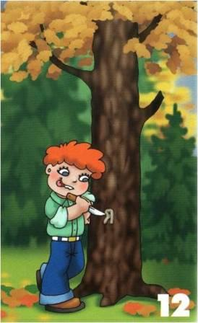
Не вырезайте надписи на деревьях!
Стоят деревья – великаны
Их не жалеют хулиганы
И режут острыми ножами
Слова на дереве – «на память!»
Но так жестоко поступать!
Нельзя деревья обижать.
Пускай они в лесу растут-
Добро и красоту несут…

Slide 15

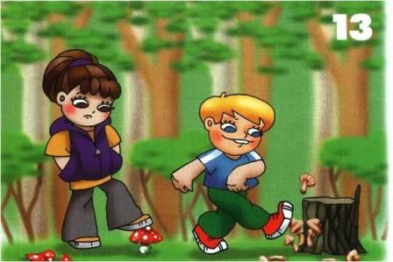
Не портите несъедобные грибы!
В лесу грибов различных много…
Ты несъедобные не трогай!
В корзинку их не собирай,
Но и ногами не сбивай…
Нужны они лесным зверятам:
Лисичкам, ёжикам, зайчатам…
Их только люди не едят:
В поганках, мухоморах – яд!
Но для зверья лесного всё ж
Тот гриб полезен и хорош.

Slide 16
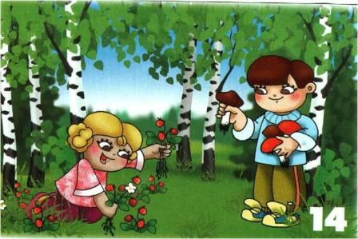
Не вырывайте растения с корнем!
Раз ты собрался по грибы –
С собою острый нож бери;
Им аккуратно гриб срезай –
В земле грибницу оставляй.
А если встретил землянику,
Куст брусники иль черники –
Нежно ягодки сорви,
А куст – оставь, побереги.

Slide 17
Дорогие ребята!
Я предлагаю вам нарисовать рисунок на тему
« Берегите природу»

Slide 18

Благодарю за внимание!

